Slide 1
杂题选讲
福州一中 刘星佳

Slide 2
关于杂题
一题给出 5~10 min 思考时间。
有些题不太简单，可以尝试先想想数据范围小的做法。
建议拿出纸和笔。
可以当场提出题目看不懂或讲解听不懂的地方。

Slide 3
GROUP
先来一道简单题。
将 {1,2,...,N} 分成 K 个非空组，如果 i mod M 与 j mod M 相同，则 i,j 不能放在同一组。
求分组方案数。
2<=M<=N<=5000

Slide 4
game on tree 2
给定一棵 N 个点的树，第 i 个节点写有数字 Ai。
一开始节点 1 上放有一个棋子。接下来 Alice 和 Bob 轮流操作。
操作时可以将棋子移动到相邻的且没有放置过的节点上。
棋子无法移动时停止游戏。
Alice 想要最大化棋子经过的所有节点上数字 Ai 的中位数，Bob 想要最小化。
若他们均采用最优策略，则最终棋子经过所有节点上数字的中位数是多少？
2<=N<=10^5，2<=Ai<=10^9，Ai 是偶数

Slide 5
CANDLES
N 个蜡烛放在无限长的数轴上，第 i 个蜡烛位于 X[i]，初始具有长度A[i]。
每过一分钟每个蜡烛的长度都会减少 1，已经减小到 0 的不会再减小。
小 T 第 0 秒在原点，每分钟他可以移动不超过 1 的长度。
如果小 T 某个时刻与某个蜡烛在同一个位置，他就可以收集这个蜡烛，并获得与这个蜡烛此时长度相等的得分。
收集的时间忽略不计，可以同时收集多个蜡烛。
10^100 秒过后，求小 T 的最大得分。
N<=300，-10^9<=X[i]<=10^9，1<=A[i]<=10^9

Slide 6
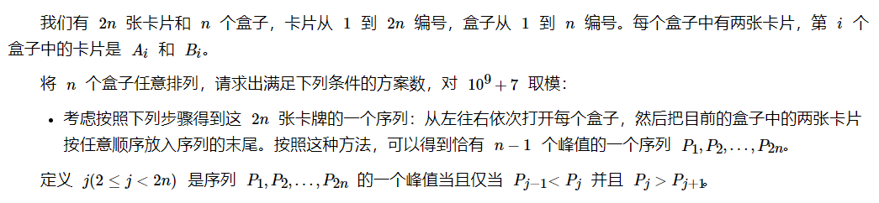
PEAK

Slide 7
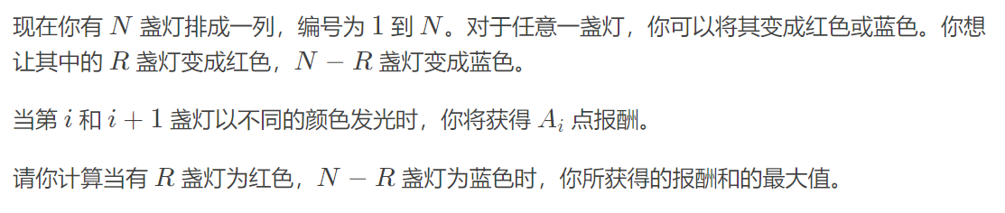
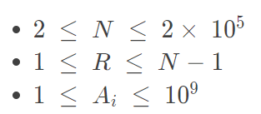
LAMP

Slide 8
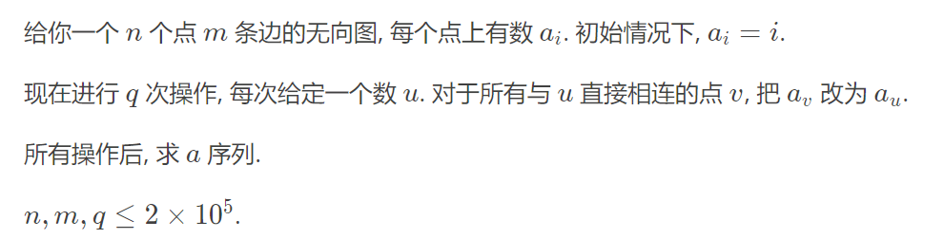
PROPAGATION

Slide 9
PURE STRAIGHT
给定一个长度为 N 的序列 a，值域为 1~K。
每次操作可以交换序列内相邻的元素。
称一个序列是好的当且仅当序列中存在至少一个子段 a[i..i+K-1] 使得 a[i]=1,a[i+1]=2,...,a[i+K-1]=K。
求把给定序列变成好序列的最少操作次数。
2<=K<=16，K<=N<=200，保证 1..K 在序列中至少出现一次。

Slide 10
infinite operations
对于一个正整数序列 A，你可以做任意次操作：每次选择 i,j 和一个非负实数 x 满足 Ai+2x<=Aj，使 Ai+=x，Aj-=x，并获得 x 分。
定义 f(A) 表示序列 A 经过上述操作后得分最大值。
初始给定一个长度为 N 的序列 C，有 Q 次修改，每次修改给定 x,y 将 Cx 修改为 y，求每次修改后 f(C) 的值。
前面的修改会影响后续的询问。
2<=N<=3*10^5，1<=Q<=3*10^5，1<=Ci<=10^9。

Slide 11
isosceles trapezium
平面上有 N 个点，给定他们的坐标 (Xi,Yi)，每个点还有一个权值 Wi。
从中选出能组成等腰梯形的四个点，求这四个点权值之和的最大值。
4<=N<=1000，-10^9<=Xi,Yi<=10^9，1<=Wi<=10^9

Slide 12
jumping sequence
有一个无穷大平面直角坐标系，初始你在 (0,0)。
给定一个长度为 n 的序列 d，你将移动 n 步，第 i 步可以选择上下左右其中一个方向移动 d[i] 步。
给定终点 (A,B)，问是否有可能移动 n 步后走到 (A,B)，有则输出方案。
1<=n<=2000，|A|,|B|<=3.6*10^6，1<=d[i]<=1800

Slide 13
NEQ NEQ
有 N 个球编号 1..N ，按编号顺序从左往右放成一排。
第 i 个球的颜色是 Ai。
每次操作可以找三个位置连续的球 x,y,z，满足 Ax≠Ay 且 Ay≠Az，然后移除球 y。
操作完后 x 和 z 位置就相邻了。
可以进行任意次上述操作，问剩下的球有多少种不同的可能。
两种可能视为不同当且仅当剩下的球编号集合不同。
2<=N<=200000，1<=Ai<=N。

Slide 14
Christmas wreath
给定一个 N 个点的完全图。
用三种颜色给该完全图的所有边染色，要求：
1. 每种颜色的边数量相等。
2. 不存在三个点使得其对应的三条边颜色互不相同。
构造染色方案或判断不存在方案，N<=50。

Slide 15
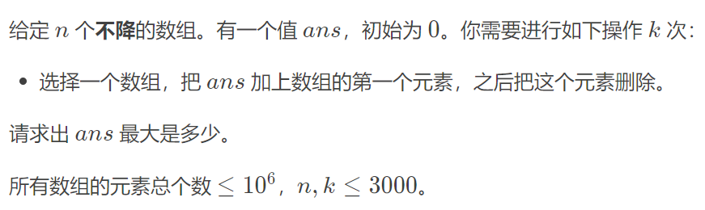
sum

Slide 16
给定一个长度为 N 的数组 v。
有 Q 次询问，每次询问给定 L,R，要求在 v[L..R] 选出若干个长度恰好为 L 的不相交区间，使得这些区间内元素总和最大，求最大值。
N <=100000,Q<=100000,L<=50,|vi|<=10000

Slide 17
thanks！

